Slide 1
TRASTORNOS HIPERTENSIVOS EN EL EMBARAZO
Maria Isabel Sánchez Montoya
Residente ginecología y obstetricia

Slide 2
Generalidades
Enfermedad múltisistemica.
Complican del 5 al 10% de todos los embarazos:
3.9% corresponden a preeclampsia.
Riesgo cardiovascular:
4 veces más riesgo de sufrir HTA crónica.
2 veces más de riesgo de ACV, TVP, IAM.
Tiempo de progresión de difícil predicción.
En Colombia el 35% de las muertes maternas están asociadas a trastornos hipertensivos.

Slide 3
Epidemiología
Una de las principales causas de mortalidad materna y perinatal.
→ En américa latina es responsable del 26% de las muertes maternas.
→ África y Asia es el responsable del 9 %.
→ En general el 16% de las muertes maternas pueden ser atribuidas a SHAE.
Complica el 2 - 8 % de todos los embarazos.
Mortalidad del 16 %.

Slide 4
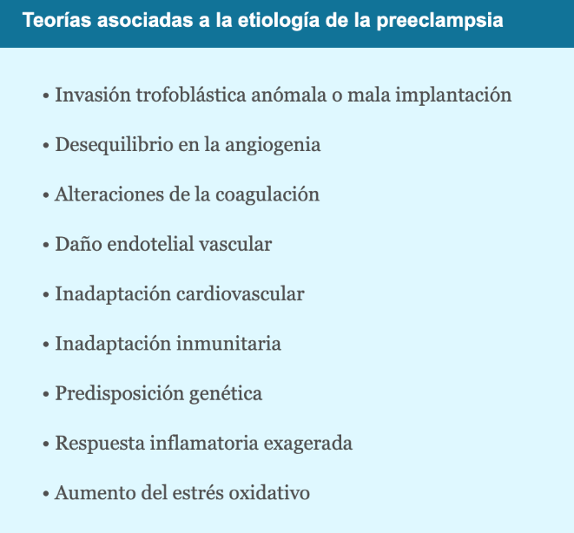
Fisiopatología

Slide 5
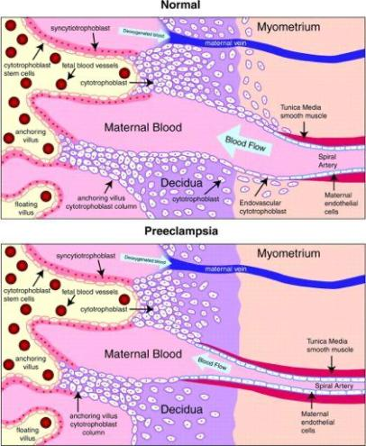
Embarazo normal → transformación fisiológica de arteria espiral.
Preeclampsia:
Fracaso en la invasión del trofoblasto: estrés oxidativo placentario.
Disfunción vascular materna generalizada.
Inicio temprano <34 semanas → más grave.

Slide 6
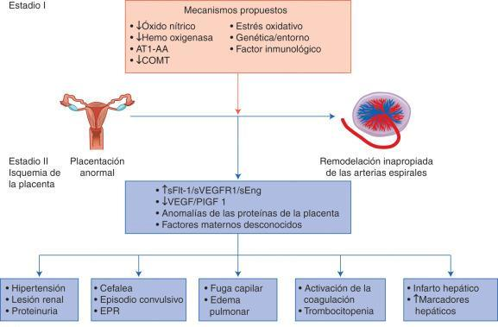
Notes:
AT1-AA: autoanticuerpos para el receptor de angiotensina; COMT: catecol O-metiltransferasa; PlGF1: factor de crecimiento placentario 1; EPR: síndrome de encefalopatía posterior reversible; sEng: endoglina soluble; sFlt-1: tirosina cinasa 1 soluble de tipo fms; sVEGFR1: receptor soluble del factor de crecimiento endotelial vascular 1; VEGF: factor de crecimiento endotelial vascular.

Slide 7
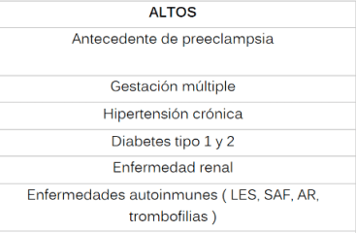
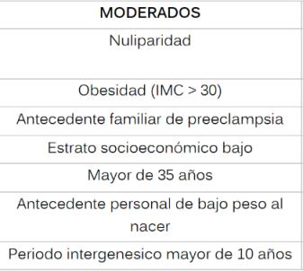
Factores de riesgo

Slide 8
Hipertensión arterial crónica
Hipertensión diagnosticada o presente antes del embarazo o < semana 20 de gestación y/o no se resuelve en el período posparto típico.

Slide 9
Riesgos maternos y fetales
Maternos:
Fetal/neonatal:
Mortinato, muerte perinatal
RCIU
Parto pretermino
Anomalías congénitas (defectos cardíacos, hipospadias, atresia esofágica).
ACV.
Edema pulmonar.
Insuficiencia y falla renal.
Infarto agudo de miocardio.
Preeclampsia.
Abruptio de placenta.
Hemorragia posparto.
Diabetes gestacional .

Slide 10
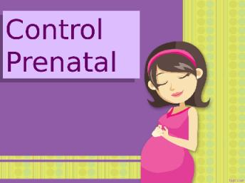
Se ordenan todos los laboratorios de primer trimestre más:
AST ALT.
Creatinina.
Electrolitos → potasio.
BUN.
Hemograma.
Proteínas en 24 horas.
Electrocardiograma.

Slide 11
Tratamiento
ASA 81mg día desde la semana 12 hasta el parto , pero en Colombia solo hay 100mg.
¿Cuándo iniciar terapia antihipertensiva?
PA: ≥ 160/110.
Metas: PAS: 120-160 PAD:80-110.
Parto: 38 0 / 7–39 6/7 semanas.
Comparó el control estricto con TAD < 85 vs control no estricto con TAD <100 para inicio de antihipertensivos en HTA Crónica y encontró que no había beneficios fetales y sólo disminuyó tangencialmente la progresión a hipertensión severa en las madres.

Slide 12
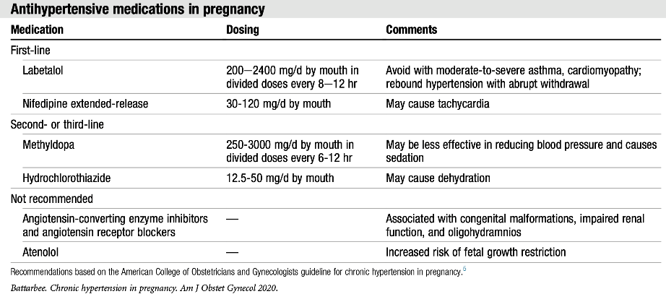

Slide 13
Manejo posparto
Metas: PAS: 150 mm Hg PAD: 100 mm Hg.
Suspender alfametil dopa.
Reiniciar regímenes anteriores.
Bloqueadores de canales de calcio, IECA, betabloqueadores .

Slide 14
Hipertensión crónica + preeclampsia sobreagregada
20-50% hipertensión crónica → PE sobreagregada.
Incidencia 5 veces mayor.
Inicio más temprano y grave → pronóstico.
Aumento de la hipertensión basal.
Aumento repentino de proteinuria (por encima del umbral normal o claro cambio desde la línea de base).

Slide 15
Hipertensión gestacional
Una presión arterial sistólica de 140 mm Hg o más, o una presión arterial diastólica de 90 mm Hg o más, o ambas.
En dos ocasiones con al menos 4 horas de diferencia después de las 20 semanas de gestación, en una mujer con un nivel previamente normal de presión arterial.
La hipertensión gestacional ocurre cuando se desarrolla hipertensión sin proteinuria o características graves después de las 20 semanas de gestación, y los niveles de presión arterial vuelven a la normalidad en el período posparto.

Slide 16
Parece que este diagnóstico es más un ejercicio de nomenclatura que uno pragmático.
Porque el manejo de la hipertensión gestacional y el de la preeclampsia sin características graves es similar en muchos aspectos, y ambos requieren una mayor vigilancia.
Los resultados en mujeres con hipertensión gestacional generalmente son buenos, pero la noción de que la hipertensión gestacional es intrínsecamente menos preocupante que la preeclampsia es incorrecta.

Slide 17
Las mujeres con hipertensión gestacional que presentan presiones sanguíneas de rango de gravedad, deben tratarse con el mismo enfoque que para las mujeres con preeclampsia grave.
Hasta el 50% de las mujeres con hipertensión gestacional eventualmente desarrollarán proteinuria u otra disfunción de órganos diana consistente con el diagnóstico de preeclampsia, y esta progresión es más probable cuando la hipertensión se diagnostica antes de las 32 semanas de gestación.

Slide 18
Riesgo de progresión a preeclampsia
10-50% a las 5 semanas
Hallazgo | Sensibilidad (%) | Especificidad (%)
Edad gestacional < 34 semanas | 85 | 60
PAS media 135 en MAPA | 61 | 76
Acido úrico > 5.2 mg /dL | 88 | 93
Doppler de arterias uterinas | 86 | 90
Notes:
No está claro si la hipertensión gestacional y la preeclampsia son enfermedades independientes con un fenotipo similar (hipertensión) o si la hipertensión gestacional es una etapa temprana leve de la preeclampsia.
Existe evidencia consistente de que la preeclampsia se desarrolla en una proporción sustancial de las mujeres diagnosticadas inicialmente con hipertensión gestacional, y que las mujeres que progresan a la preeclampsia tienen características diferentes de las que continúan teniendo hipertensión no proteinúrica.
Las características clínicas en la presentación de la hipertensión gestacional que predicen un mayor riesgo de progresión a la preeclampsia incluyen
Elevacion de marcadores antiangiogenicos (SFlt-1) y niveles reducidos de factor de crecimiento placentario proangiogénico y mayor resistencia vascular total (> 1340 dinas) segundos / cm ⁵ )
la tasa de recurrencia para la hipertensión gestacional es varias veces mayor que para la preeclampsia (> 20 por ciento frente a aproximadamente el 5 por ciento para la preeclampsia a término

Slide 19
Manejo hipertensión gestacional
El parto inmediato en pacientes con trastornos hipertensivos no graves de 34–37 semanas de gestación, aumenta el riesgo de SDRA neonatal sin afectar los desenlaces maternos adversos.
Se puede considerar el manejo expectante hasta que la situación clínica se deteriore.

Slide 20
Hipertensión gestacional sin elevación severa de la presión arterial puede manejarse de manera segura de forma ambulatoria con visitas semanales o dos veces por semana al consultorio, para evaluar los síntomas maternos y el bienestar fetal, y medir la presión arterial, la excreción de proteínas, el recuento de plaquetas, la creatinina sérica y las enzimas hepáticas.
Educación y asesoramiento.
No comenzamos con la aspirina para la prevención de la preeclampsia después de 20 semanas de gestación y, por lo tanto, no la prescribimos para mujeres con hipertensión gestacional.
Pruebas de bienestar fetal: semana 32: movimientos fetales, perfil biofísico semanal, monitoreo fetal, crecimiento fetal c/3-4 semanas .

Slide 21
Corticoides
Se deben administrar cuando una paciente individual tiene un mayor riesgo de parto dentro de los siete días y antes de las 34 semanas de gestación
No se administra de forma rutinaria a mujeres con hipertensión gestacional no grave porque el parto prematuro <34 semanas es poco frecuente
De acuerdo con las directrices de múltiples sociedades. La edad gestacional óptima entre 37 y 40 semanas para la intervención
Individualizamos estos casos según el grado de hipertensión, la presencia de comorbilidades y la presencia de factores de riesgo para el resultado adverso del embarazo.
Momento del parto

Slide 22
Pronóstico
Normotensas en la 1 semana postparto → hipertensión transitoria del embarazo.
Hipertensión crónica 15% → > 12 semanas postparto.
Recurrencia 22%:
15% hipertensión gestacional.
7% preeclampsia.
Enfermedad cardiovascular → 2 veces.

Slide 23
Preeclampsia
Se define como una presión arterial mayor de 140/90 mmHg en 2 ocasiones separadas por 4 horas después de la semana 20 en mujeres con presión arterial normal previa.
Presión arterial mayor de 160/110 mmHg en un intervalo de 15 minutos (criterio de severidad).
Proteinuria en orina de 24 horas mayor de 300 mg/dl.
Relación proteinuria / creatinuria de 0.3 mg/dl o más.
Dipstick con ++ (este solo se usa si los otros dos no están disponibles o se requiere una decisión rápida, sin embargo tiene muchos falsos positivos y falsos negativos).
Y
Ó
En ausencia de proteinuria debe tener alguno de los siguientes signos de severidad.

Slide 24
Preeclampsia con signos de severidad
PAS 160 mm Hg o más, o PAD 110 mm Hg o más en dos ocasiones con al menos 4 horas de diferencia.
Trombocitopenia <100.000.
Deterioro de la función hepática: más del doble del límite superior de concentraciones normales, o por dolor severo persistente en el cuadrante superior derecho o epigástrico que no responde a los medicamentos.
Insuficiencia renal (concentración de creatinina sérica superior a 1,1 mg / dL o duplicación de la concentración de creatinina sérica en ausencia de otra enfermedad renal).
Edema pulmonar.
Cefalea de inicio reciente que no responde a la medicación y no se explica por diagnósticos alternativos.
Alteraciones visuales.

Slide 25
Otros hallazgos clínicos
Hemolisis
Los esquistocitos en el frotis de sangre periférica sugieren hemólisis microangiopática, que es un hallazgo en la enfermedad grave. La elevación en el nivel de bilirrubina indirecta en suero también sugiere hemólisis, mientras que las elevaciones en la lactato deshidrogenasa suelen estar relacionadas con la disfunción hepática.
Hemoconcentración
Puede deberse a la contracción del espacio intravascular secundario al vasoespasmo, así como a la fuga capilar.
La causa está más probablemente relacionada con una reducción de la TFG.
La hipótesis de que la disminución de la secreción tubular o el aumento de la reabsorción en los túbulos renales proximales juega un papel importate.
Aunque los metanálisis publicados en 2006 concluyeron que los niveles de ácido úrico no son un predictor preciso de las complicaciones asociadas con la preeclampsia, este tema sigue siendo controvertido.
¿Hiperuricemia?

Slide 26
Evaluación clínica
Evaluación precisa de la PA.
Exámenes paraclínicos.
Evaluación del estado fetal.
Hemograma completo, nivel de creatinina sérica, química del hígado (LDH, AST, ALT) y determinación de la proteína urinaria (proteína: cociente creatinina o proteína en orina de 24 horas).

Slide 27
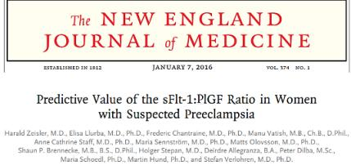
La relación sFlt-1/ PlGF ≤ 38 es útil para predecir la ausencia a corto plazo de la preeclampsia en mujeres en las que se sospecha la mismo.
Notes:
PROMISE Se realizó un estudio prospectivo, multicéntrico, observacional para derivar y validar una proporción de suero sFlt-1 a PlGF que sería predictiva de la ausencia o Presencia de preeclampsia a corto plazo en mujeres con embarazos únicos. en quienes se sospechó preeclampsia (24 semanas 0 días a 36 semanas 6 días de gestación).
tirosina quinasa-1 soluble tipo fms (sFlt-1) y factores angiogénicos como el factor de crecimiento placentario (PlGF)

Slide 28
Presentación atípica
Inicio < semana 20.
Características graves SIN HTA.
Proteinuria aislada.
PE tardía > 48horas postparto.

Slide 29
Prevención
Calcio
ASA
1200 mg al dia desde la
semana 14.
Cuando se inicia antes de la semana 16 se asocia a una reducción en el riesgo de preeclampsia severa, preeclampsia temprana y RCIU en bajas dosis en pacientes con 1 factor de riesgo alto y 2 o mas moderados.
No es significativo para preeclampsia no severa.
Se inicia la profilaxis desde a la semana 12 - 28, idealmente antes de la semana 16 y preferiblemente a las 12.
Se recomienda dosis de 88 mg, pero en Colombia solo hay de 100 mg.

Slide 30
Tratamiento
Los objetivos del tratamiento son la prevención de la ICC, IAM, IRA y ACV.
Se inicia tratamiento una vez se identifique preeclampsia severa o cifras de presión arterial mayores de 150/100 mmHg.

Slide 31
Manejo expectante
Se puede hacer manejo expectante en pacientes con hipertensión gestacional o preeclampsia sin signos de severidad.
Se podría hacer vigilancia hasta las 37 semanas ( 37 + 6 ) en ausencia de otras condiciones obstétricas.
Aunque hay mas riesgo de hipertensión severa, preeclampsia severa, eclampsia, HELLP, abrupcio de placenta y RCIU, los riesgos son bajos comparado con el alto riesgo de ingreso a UCIN, complicaciones respiratorias, y muerte neonatal de los bebes que nacen antes de las 37 semanas.
Si se hace diagnóstico de preeclampsia severa después de la semana 34, se debe desembarazar a las 34 semanas - 34 + 7. Pero en caso de diagnóstico antes de la semana 34 se podría hacer manejo expectante, siguen habiendo limitaciones con este último.
Sin embargo, para hacer un manejo expectante, depende de la posibilidad de vigilancia.

Slide 32
Seguimiento
2 - 3 veces por semana monitoreo fetal y paraclínicos → plaquetas, creatinina, enzimas hepáticas, LDH.
Cada 15 días ecografía para mirar crecimiento fetal y líquido amniótico.
El manejo solo se hace ambulatorio en caso de hipertensión gestacional o preeclampsia no severa, o en caso donde no se pueda hacer una monitorización adecuada.
Durante el manejo expectante, se recomienda el parto en cualquier momento en caso de deterioro de la condición materna o fetal, independientemente de la edad gestacional y después de la estabilización materna.

Slide 33
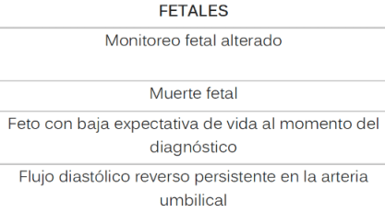
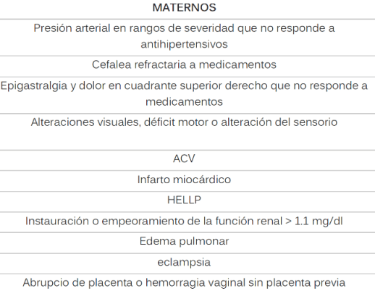

Slide 34
Hipertensión crónica - preeclampsia no severa e hipertensión gestacional
Nifedipino
Calcio antagonista .
Viene en tabletas de 10 - 20 - 30 mg.
Dosis va de 30 - 120 mg al día.
Se inicia 30 mg cada 12 horas.
Alfametildopa
Labetalol
Agonista de los receptores alfa 2.
Viene en tabletas de 250 mg.
Dosis va de 500 - 3000 mg al día.
Se inicia 250 mg 2 veces al día.
Betabloqueador no selectivo.
Viene en tableta de 120 mg.
Dosis de 200 - 300 mg al día, en 2 dosis.
Se inicia 1 tableta cada 12 horas.

Slide 35
Preeclampsia severa por cifras y crisis hipertensiva
Hospitalizar en la UCE.
Accesos venosos de gran calibre de 14 – 16.
Sonda vesical para cuantificar el gasto urinario
Presión arterial cada 10 minutos por 1 hora, luego cada 15 minutos por 1 hora, luego cada 30 minutos por 1 ahora y luego cada hora por 4 horas.
Posición en decúbito lateral izquierdo.
Esteroides antenatales: hasta la semana 34:
Betametasona ampolla de 4 mg, 12 mg cada 24 horas por 48 horas y en HELLP dexametasona ampolla de 4 y 8 mg, se dan 6 mg cada 12 horas por 4 dosis ( 48 horas )

Slide 36
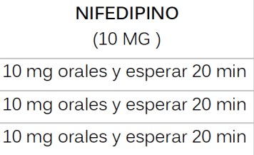
Antihipertensivos
Se deben administrar lo antes posible, entre los primeros 30 - 60 minutos, sin embargo la recomendación es inmediatamente.
Se puede usar cualquiera de los tres, sin embargo se prefieren los IV para el control agudo.

Slide 37
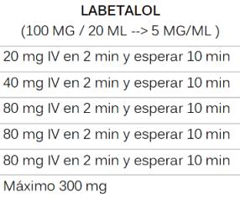
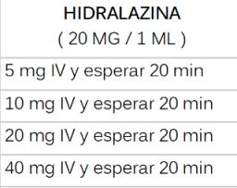
Bloquea receptores alfa1y βadrenérgicos.
Cruza barrera placentaria.
Relación feto : materna 1:1.
Vasodilatador directo.
Tiempo de acción : 20 minutos.
Taquicardia compensatoria.
No previene respuesta hipertensiva.

Slide 38
Nitroprusiato de sodio:
Hipertensión refractaria.
Intoxicación por tiocianatos.
Dosis: 0.5- 5 mcg/Kg/min.
Titular según medición de presión arterial invasiva.

Slide 39
Sulfato de magnesio
Es el más efectivo en reducir el riesgo de eclampsia en pacientes con preeclampsia severa; también el riesgo de abrupcio y la mortalidad materna.
No hay efectos sobre la morbilidad materna y mortalidad perinatal.
Es más efectivo que los otros medicamentos.
Se usa tanto en el tratamiento de la eclampsia como para reducir su riesgo.

Slide 40
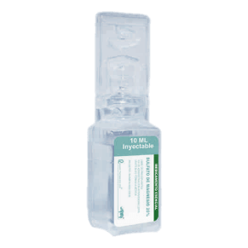
Viene en ampolla de 2 gr / 10 ml ( 2 % )
La dosis es de 4 - 6 gramos como dosis inicial y luego 1 - 2 gramos cada hora.
5 ampollas en 500 cc de solución salina, ahí quedan 10 gramos en 550 cc, pasamos 250 cc (275 cc ) en 30 minutos ( 5 gramos ) y luego 55 - 110 cc hora ( 1 - 2 gramos ) por 24 horas.
Si no se puede intravenoso porque no hay acceso entonces se ponen 10 gramos como dosis inicial IM (5 gramos en el glúteo, es decir 2.5 ampollas en cada glúteo) y luego 5 gramos cada 4 horas, se puede mezclar con xilocaina 1 ml.

Slide 41
Niveles:
Suspender si:
5 - 9 mg/ dl: rango terapéutico.
Arreflexia patelar.
Mayor de 9 mg/dl: ausencia del reflejo patelar.
Presión diastólica disminuye un 20%.
Mayor de 12 mg/dl: parálisis respiratoria.
Tasa de filtración glomerular < 30 ml/hora.
Mayor de 30 mg/dl: arresto cardíaco.
Frecuencia respiratoria menor de 15.

Slide 42
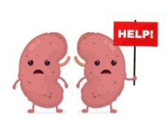
Si hay depresión respiratoria se usa gluconato de calcio al 10% → 10 ml IV en 3 minutos.
En pacientes con insuficiencia renal con creatinina entre 1 - 1.5:
La dosis inicial es de 4 - 6 gramos seguido de 1 gramo hora, no se recomienda usar dosis inferiores a 4 gramos iniciales porque son subóptimas.
En este caso se deben hacer niveles de magnesio cada 4 horas.
Si excede los 9.6 mg/dl se debe para el medicamento y hacer niveles cada 2 horas.
Se puede reiniciar la infusión cuando hayan niveles menores de 8.4 mg/dl.

Slide 43
Eclampsia
Se define como una convulsión tónico - clónica que puede ser focal o multifocal, de nueva aparición, en ausencia de otra causa como epilepsia, infarto cerebral, hemorragia intracraneal y medicamentos.
Ocurre en el 1.9% de las pacientes con preeclampsia y en el 3.2% de la preeclampsia severa.
Tiene una alta mortalidad.
El daño neurológico residual es raro, algunas mujeres pueden tener efectos a largo y corto plazo como alteraciones de la memoria y de la función cognitiva, especialmente cuando fueron recurrentes e hipertensión grave no corregida rápidamente que lleva a edema.
Generalmente es precedida de síntomas en un 78 -83% cefalea frontal muy intensa, fotofobia, alteración del estado mental y visión borrosa.

Slide 44
Lo más importante es el sulfato de magnesio, se inicia igual que en preeclampsia severa.
Si la convulsión continúa, dar un bolo de 2 gramos en 20 minutos con un mantenimiento de 2 gramos por hora.
Cuando es refractaria al sulfato se inicia:
Fenitoína ( ampolla de 100 mg / 2 ml o 250 mg / 5 ml ): se inicia un bolo 10 - 15 mg/kg y luego se deja con un mantenimiento de 5 - 10 mg/ kg/ día.

Slide 45
Indicación de neuroimagen
Casos atípicos
Déficits neurológicos persistentes.
Pérdida de conciencia prolongada.
Inicio de convulsiones < semana 20.
Inicio de convulsiones> 48 horas postparto,

Slide 46
PRES (síndrome de encefalopatía reversible posterior )
Es una entidad clínica y neuroradiologica que envuelve el inicio agudo de síntomas neurológicos y edema vasogénico.
Es reversible en un 70 - 90 % de las veces.
Generalmente es causado por un incremento de la presión arterial que causa:
Alteración en la autorregulación cerebral (teoría vasogénico) → un daño en la autorregulación que me cause una hiperperfusión cerebral y disfunción de la barrera que me llevara a un edema vasogénico,
Daño endotelial: citoquinas inflamatorias que me llevaran a una vasoconstricción → hipoperfusión → edema vasogénico.
Se caracteriza por:
Síntomas neurológicos con cefalea (50%).
Alteraciones visuales (33%).
Alteración del estado mental (50-80%).
Convulsiones (60%).
Áreas de edema vasogénico que ocurren generalmente bilateral en el parietal posterior y lóbulo occipital.

Slide 47
Diagnóstico
Los síntomas clínicos solos son suficientes para hacer el diagnóstico, pero idealmente debe estar basado en imágenes.
La mejor es la resonancia magnética donde se evidencia el edema, signos de herniación, grado de compromiso y signos de hemorragia, no es necesario que sea contrastada
Tratamiento
El tratamiento se basa en bajar la presión arterial con antihipertensivos y el uso de sulfato de magnesio, tratando de tener una meta de presión arterial < 140 mmHg.
No se usan antiepilépticos de rutina, deben ser llevados a la unidad de cuidados intensivos.
Complicaciones
Hemorragia subaracnoidea o intraparenquimatosa.
Herniación.
Déficit neurológico residual.

Slide 48
“Cuéntamelo y me olvidaré. Enséñamelo y lo recordaré. Involúcrame y lo aprenderé.”
Benjamin Franklin.

